Slide 1

操作系统设计及实践
《操作系统原理》配套实验
操作系统课程组
2023年9月

Slide 2
实验环境搭建：搭建实验的基本环境，熟悉开发与调试工具
操作系统实验系列（一）

Slide 3
一、实验目标
搭建基本实验环境，熟悉基本开发与调试工具
对应章节：第一、二章

Slide 4
汇编语言快速入门
http://docs.cs.up.ac.za/programming/asm/derick_tut/index.html
http://heather.cs.ucdavis.edu/~matloff/50/LinuxAssembly.html
http://www.ibm.com/developerworks/cn/linux/l-assembly/
http://heather.cs.ucdavis.edu/~/50/LinuxAssembly.html
386编程基础
https://pdos.csail.mit.edu/6.828/2008/readings/i386/toc.htm
http://faydoc.tripod.com/cpu/

Slide 5
二、本次实验内容
认真阅读章节资料
在实验机上安装虚拟运行环境，并安装ubuntu（实验室机器已安装，若需要可在自己笔记本电脑另行安装）
安装ubuntu开发环境，32位环境
下载bochs源码，编译并安装bochs环境
使用bochs自带工具bximage创建虚拟软驱
阅读、编译boot.asm，并反汇编阅读
修改bochsrc，运行并调试你的第一个程序
完成实验练习要求

Slide 6
1、安装环境注意事项
Virtualbox及其增强包下载：
https://www.virtualbox.org/wiki/Downloads
Ubuntu下载：32位Ubuntu（desktop-i386），16.04及以上
http://mirrors.163.com/ubuntu-releases/
修改ubuntu源方法：
http://mirrors.163.com/.help/ubuntu.html
Bochs下载：bochs 2.7，注意要源码安装
https://bochs.sourceforge.io/getcurrent.html

Slide 7
1、安装环境注意事项
Bochs编译注意事项
需要安装build-essential、libx11-dev、libxrandr-dev、libsdl1.2-dev、vgabios、bximage，可在编译过程中发现
需要设置配置参数./configure --各种参数
见2.1.2节，并添加参数--with-sdl --enable-debugger --enable-disasm（在2.6以后不需要该项）
对下载的本书源码中第一个文件夹修改bochsrc中部分内容：
https://github.com/yyu/osfs00
修改vgaromimage对应的文件位置，以你的实际安装位置为准
注释掉keyboard_mapping一行，或者做相应修改
增加display_library: sdl（某些linux下该项可选）
Notes:
sudo usermod -aG vboxsf $(whoami) 修改virtualbox共享文件夹权限
在bochs2.3.5版本中configure要加—enable-cpu-level=6
keyboard: keymap=/usr/local/bochs/keymaps/sdl-pc-us.map

Slide 8
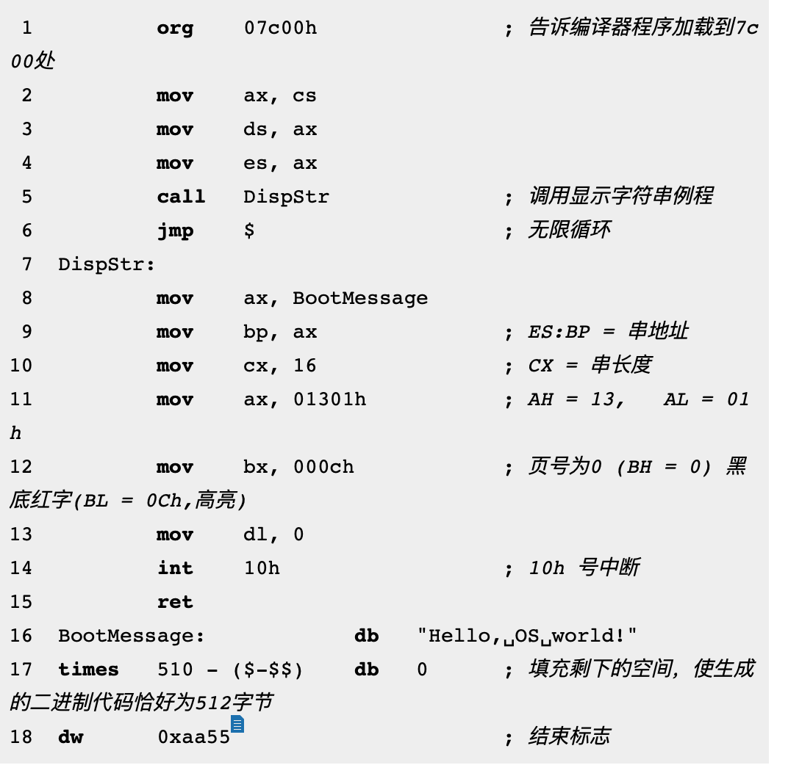
2、一段小代码

Slide 9
BIOS启动过程
当计算机加电后，一般会执行系统初始化软件
完成基本IO初始化
初始化硬件设备、建立系统的内存空间映射图➔使得机器进入一个适合OS内核工作的状态
引导加载功能
引导加载程序把操作系统内核映像加载到RAM中，并将系统控制权传递给它。
PC机：
根据工业规范，计算机启动后，CPU会执行从一个特定地址开始执行系统初始化指令
PC中固化的初始化软件：BIOS / EFI
PC中NV上存储的软件，OS Boot Loader
Intel 80386：
Step1: 计算机加电后，CPU从物理地址0xFFFFFFF0开始执行。
Step2: 在0xFFFFFFF0这里只是存放了一条跳转指令，通过跳转指令跳到BIOS例行程序起始点。
Step3: BIOS做完计算机硬件自检和初始化后，会选择一个启动设备（例如软盘、硬盘、光盘等），并且读取该设备的第一扇区(即主引导扇区或启动扇区)到内存一个特定的地址0x7c00处，然后CPU控制权会转移到那个地址继续执行。至此BIOS的初始化工作做完了，进一步的工作交给了OS的bootloader。
Notes:
0xFFFFFFF0 这是一个非常接近4GB的位置，这个地方有16个字节空余
0x7c00h 11111（0）10，31K的地方，

Slide 10
制作一个可启动的软盘
工具
编译源码
>nasm boot.asm –o boot.bin （生成引导文件）
>nasm boot.asm –o boot.com (生成com文件)
产生一张虚拟软驱
>bximage
写引导盘
>dd if=boot.bin of=a.img bs=512 count=1 conv=notrunc
启动
修改bochsrc，bochs –f ./bochsrc 注意bochsrc不是bochs源码目录下那个配置文件，而是随书源码程序的目录

Slide 11
Bochs的调试基本命令
设置断点 b address
显示所有断点 info break
继续执行c
单步执行
s （可跳入函数）
n（跳过函数内部）
反汇编命令u 起始地址 终止地址
查看通用寄存器信息 r，段寄存器sreg，控制寄存器creg

Slide 12
一些以前同学常出现的问题
bochsrc配置文件到处乱放，应该在你的/home目录下，建立一个针对本实验的文件夹，然后把你的代码建立文件夹放进去。
不修改linux的应用库源，下载非常慢
把代码遗留在机房机器上，重启就什么也没有了，记得带走，也可以课后在自己笔记本上搭建一个全新环境。
Virtualbox中共享文件夹不能访问问题，
该目录的所有者是root，所属组是vboxsf
把当前用户加到vboxsf组里即可：sudo usermod -aG vboxsf $(whoami)

Slide 13
3.实验练习要求
删除0xAA55，观察程序效果，找出原因
修改程序中输出为，一个包含自己名字的字符串，调试程序
把生成的可执行文件反汇编，看看输出的内容是怎样的，并在虚拟机启动过程，设置断点进行调试，在实验报告中截图
为什么要jmp $，如何改造程序，让这个输出过程执行100次
回答：为什么要对段寄存器进行赋值
回答：如何在该程序中调用系统中断

Slide 14
谢 谢！

